Slide 1
GL - 2
2.4 Architecture logicielle
Lydie du Bousquet
Lydie.du-bousquet@imag.fr
En collaboration avec Ph. Lalanda

Slide 2
Activités logicielles
Analyse : récolte des exigences
Comment commencer la conception ?
Analyse
Conception
Codage et tests
unitaires
Intégration et
tests
Maintenance

Slide 3
Plan
Notion d’architecture
Intérêt de l’architecture
Représentation
Conclusion

Slide 4
Définition de l’architecture
Une architecture logicielle est une représentation abstraite d'un système exprimée essentiellement à l’aide de composants logiciels en interaction via des connecteurs

Slide 5
Composants logiciels
Les composants sont des spécifications d’unités fonctionnelles
  clairement définies
  sémantiquement cohérentes et compréhensibles
Développés ou acquis
Ne pas confondre
  spécification
  réalisation
Composant
Composant
Notes:
1968 NATO conference coined “Software Engineering” to attempt to apply engineering techniques to solve the software crisis

Slide 6
Description des composants
Propriétés fonctionnelles
  Services requis
  Services fournis
  Cycle de vie
Contraintes
  Type de communication
  Ordonnancement
Propriétés non fonctionnelles
  Performance, robustesse, …
Composant
Composant

Slide 7
Connecteurs
Ce sont des objets du premier ordre
Assurent les interactions entre composants
Peuvent être de complexité variable
  du simple appel de méthode à l’ordonnanceur
Permettent la flexibilité et l’évolution
Pas de langage de spécification de connecteurs
composant1
composant2
CONNECTEUR
Notes:
1968 NATO conference coined “Software Engineering” to attempt to apply engineering techniques to solve the software crisis

Slide 8
L’architecture est une abstraction supplémentaire
Ne fournit que les propriétés externes des éléments structurants
Ne se préoccupe pas des détails d'implantation
Abstraction
Éléments architecturaux
Classes, procédures
Structure de données
Assembleur

Slide 9
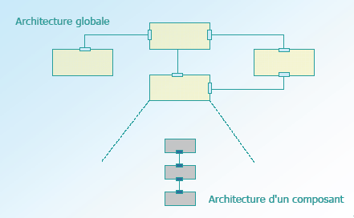
Une succession d’abstractions

Slide 10
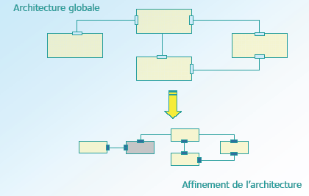
Une succession d’abstractions

Slide 11
Positionnement
L’architecture = première étape de conception
  réduire la complexité du système abordé en le structurant en composants logiciels
2
Conception architecturale
3
Analyse
Validation
1
Spécification
Legacy + wrapper
4
Conception
détaillée

Slide 12
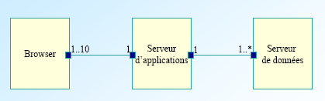
Exemple : application e-commerce

Slide 13
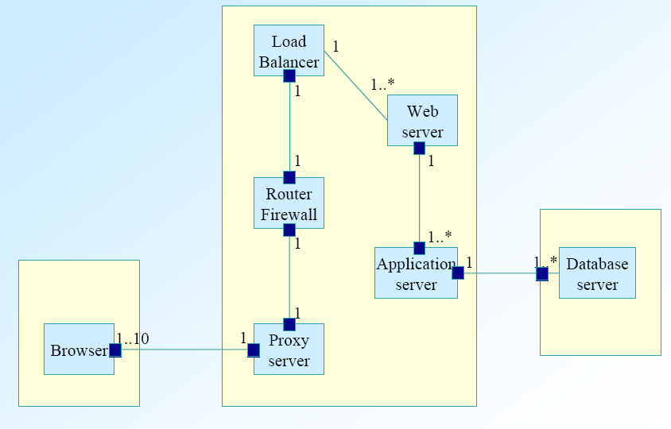
Exemple : application e-commerce

Slide 14
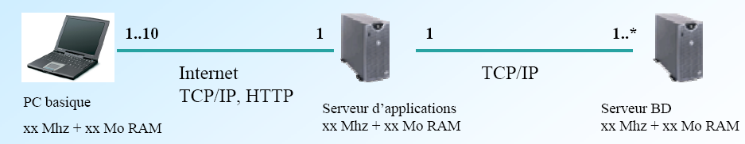
Exemple : application e-commerce

Slide 15
Plan
Notion d’architecture
Intérêt de l’architecture
Représentation
Conclusion

Slide 16
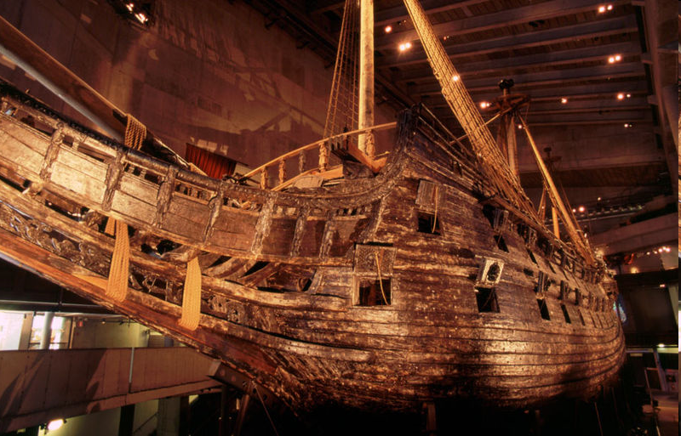
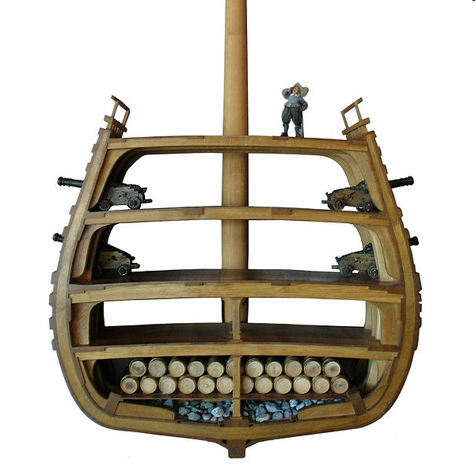
pourquoi se préoccuper de l’architecture ?
L’histoire du Vasa
Navire de guerre suédois
  Construit entre 1626 et 1628
Exigences
  Très gros navire (2 ponts)
  Canons sur les 2 ponts
  Grand et pas large
Résultat : le navire a coulé
  à 1 mille marin de son point de départ,
  lors de son 1er voyage
Raisons de cet échec ?
  Inexpérience
  Non gestion des exigences
Images issues de Wikipédia

Slide 17
pourquoi se préoccuper de l’architecture ?
Que nous apprend cette histoire ?
Les exigences étaient incompatibles
  Le second bateau sur ce modèle mesurait 1,5 mètres de plus en largeur
  Il n’a pas coulé
L’architecte n’a pas bien fait son travail
  les exigences fixées par le roi
  Inexpérience

Slide 18
pourquoi se préoccuper de l’architecture ?
Que nous apprend cette histoire ?
Le client impose toujours ses exigences
Certaines sont incompatibles
La phase d’architecture vise à identifier les conséquences des exigences
En cas d’incompatibilités, l’architecte doit faire des compromis
En cas d’échec, c’est la responsabilité de l’architecte, pas du roi !

Slide 19



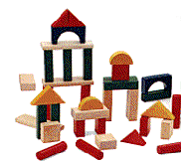
Enfin des réponses…
Première étape de conception
Permet de réfléchir et répondre aux questions:
Spec
Où développer ?
Comment développer ?
Quelles équipes, quelles techno ?
Quel coût ?

Slide 20
A partir de l’architecture, on peut
Définir un plan de travail
Répartir le travail entre les équipes
Allouer les ressources
Imposer des contraintes techniques
Structurer les différentes étapes
  le développement
  Les tests
  La documentation
  La maintenance

Slide 21
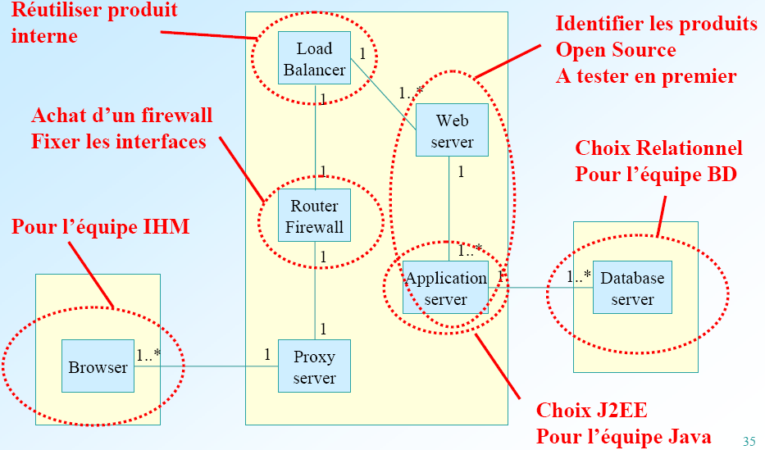
Exemple de structuration

Slide 22
Impact sur la qualité logicielle
L'architecture a une forte influence sur les propriétés finales d'un système
La structuration architecturale favorise ou pénalise les propriétés non fonctionnelles telles que
  Performance
  Sécurité
  Sûreté
  Disponibilité
  Maintenabilité
  etc.
Un premier niveau de compromis se fait au niveau architectural. Et ce, de façon quasi définitive …

Slide 23
Exemple
Serveur d’applications
Base de données
Sur la même machine
  + sécurité
  + performance (à voir)
Sur deux machines
  + disponibilité (caches, …)
  + maintenabilité
  + sûreté (réplication possible)
Notes:
1968 NATO conference coined “Software Engineering” to attempt to apply engineering techniques to solve the software crisis

Slide 24
Des éléments à prendre en compte
Peu de composants favorisera la performance (moins de communication)
Beaucoup de composants favorisera la maintenance (au détriment de la performance)
La redondance peut favoriser la sûreté, mais pas la compacité ou la sécurité
Le casse tête commence !

Slide 25
Architecture : première étape de validation
Les décisions architecturales ont un impact important et durable
À valider soigneusement et au plus tôt
  revues d'évaluation
  développement de prototypes
  évaluation de technologies clef
  utilisation de techniques formelles
L’architecture influence les qualités mais ne les garantie pas

Slide 26
Vecteur de communication
L'architecture fournit un canevas permettant à tous d'exprimer ses intérêts et de négocier
  réunion de tous les intervenants autour de l'architecture
  négociation des exigences avec les utilisateurs
  négociation des évolutions à apporter
  présentation régulière aux clients et au management des avancées (fonctions / coûts / échéances)
  structuration des équipes et allocations des ressources

Slide 27

Un lieu de rencontre
Chef de projet
Maintenance
Développeur
Client
Marketing / Stratégie
Utilisateur
Architecte

Slide 28
Exemple
Architecte : nécessaire vu la complexité des applications
Programmeur : super cool !
Web
server
Utilisateur : est-ce que les interfaces ne vont pas changer tout le temps ?
Maintenance : non, trop instable !
Application
server
Client : non, trop cher !
Manager : cool, cela va être cher !

Slide 29
Autre exemple…
La société YYY-SA est contactée pour une « tierce maintenance applicative » par XX-SA
L’application est un site web commercial
  Elle a été développée il y a 2 ans
  Plus de programmeurs, plus de chef de projet
  Pas de documentation
XX-SA souhaite re-vendre l’application à un autre client
  Dépoussiérage (customisation pour le nouveau client)
  Ajout d’élément de sécurité

Slide 30
Comment allez-vous faire ?
Ceci n’est pas de la fiction…

Slide 31
Plan
Notion d’architecture
Intérêt de l’architecture
Représentation
Conclusion

Slide 32
Représentation des architectures
Le but est de représenter toutes les informations liées aux composants logiciels :
  leur structure et leurs interfaces
  Leurs interactions
  leurs propriétés et les contraintes associées
  leurs supports d’exécution, …
L'idéal est de tout représenter
  sous forme graphique et sur un seul schéma
  C'est ce qui se fait la plupart du temps

Slide 33
Exemple
Log
Pare-feux
Machine A – capacité XY
Événement
Appel unilatéral
Répartiteur
Utilisation secondaire
Activation au besoin
Utilisation nominale
Serveur Web
Serveur Web
Serveur d’applications
Client / serveur
Base de données
Machine B – capacité XY

Slide 34
Verdict
Hétérogène, incomplet, peu lisible, voire ambigu
  Informations très différentes qui ne s’adressent pas aux même personnes
    mélange des préoccupations
    difficile à lire
  Il manque de nombreuses informations
    Combien de machines ?
    Activation du premier serveur web ?
    Protocole de communication entre le pare-feux et le répartiteur ?
    etc.
Besoin d’une approche structurée et répétable

Slide 35

Analogie
Dans un bâtiment, on doit également manipuler des structures différentes
  la topologie (pièces, couloirs, portes, etc.)
  le câblage électrique
  la plomberie
  la ventilation, etc.
Plans spécialisés servant de spécification
  utilisés par des personnes différentes
    électriciens, maçons, etc.
  utilisés pour apporter des propriétés différentes
    Densité des murs, diamètres des câbles, pression des tuyaux, …

Slide 36
Application au logiciel
Un logiciel est également composé de plusieurs structures (Parnas, 74)
  Représentation indépendante des ces différentes structures au niveau des programmes
On peut aussi appliquer cette décomposition au niveau architecture
Notion de vues architecturales

Slide 37
Première conclusion
Architecture = composants + connecteurs
Représentation = ensemble de vues
Vue 1
Vue 2
Vue n

Slide 38
Définition des vues logicielles
Une vue offre une perspective spécifique sur un logiciel
  Séparation des préoccupations
Une vue définit :
  Les éléments logiciels représentables sur cette vue
  Les relations représentables
  Un formalisme
  Éventuellement un vocabulaire
  Éventuellement un langage de contraintes
On utilise plusieurs types de vues complémentaires
Elles doivent être complètes, cohérentes

Slide 39
Vues usuelles
(généralement utilisées)
Vue(s) logique(s)
  Comment le logiciel est structuré en unités d’exécution (les composants)
Vue(s) dynamique(s)
  Comment les composants interagissent au cours du temps
Vue(s) d’allocation(s)
  Projection des composants vers un environnement d’exécution

Slide 40
Autres vues
Diagramme de contexte
  Pour déterminer les limites du systèmes
Diagrammes de cas d’utilisation
  Pour déterminer les principales fonctions du systèmes

Slide 41
Plusieurs vues
On peut se focaliser et travailler sur un aspect donné
On gagne en cohérence locale
On abaisse significativement la complexité
L’architecture se dématérialise un peu …
Cohérence générale ?
Et comment recoller les morceaux ?

Slide 42
Plan
Notion d’architecture
Intérêt de l’architecture
Représentation
  Les vues structurelles
  Les vues dynamiques
  Les vues d’allocation
Conclusion

Slide 43
Vue logique : définition
Cette vue définit la structure de l’architecture
  décomposition en éléments logiques
Tous les composants et leurs connexions sont décrits
  les connexions décrites sont potentielles
  les composants peuvent avoir une architecture, les connecteurs peuvent être complexes
composant1
port1
port2
composant2
connecteur
receveur
envoyeur
Notes:
1968 NATO conference coined “Software Engineering” to attempt to apply engineering techniques to solve the software crisis

Slide 44
Vue logique : contenu
Éléments à spécifier
  les composants
  les connecteurs
  les contraintes et les principes
  des commentaires éventuels
Notes:
1968 NATO conference coined “Software Engineering” to attempt to apply engineering techniques to solve the software crisis

Slide 45
Spécification des composants
Ports
  fonctionnalités fournies par le composant
  fonctionnalités requises par le composant
  Services de gestion du cycle de vie
Contraintes
  Type de communication à utiliser
  Ordonnancement entre appels, …
Propriétés non fonctionnelles
  Performance, persistance, robustesse, …
Composant

Slide 46
Spécification des ports
Les ports sont les canaux d'interaction des composants
  ils sont nommées
  ils regroupent les messages entrants et sortants
  ils mettent en place un protocole de communication
  un composant peut en posséder plusieurs
  un port regroupe souvent plusieurs interfaces
Port 1
Port a
composant1
C / S
composant2
Event
Port 2
Port b
Notes:
1968 NATO conference coined “Software Engineering” to attempt to apply engineering techniques to solve the software crisis

Slide 47
Spécification des interactions
Rôle
  communication
  coordination
  conversion
  facilitation
Modes de communication
  « Procedure Call » (PC, RPC, C/S, méthodes, …)
  événements
  Publication (P/S…)
  Communication multi-parties (broadcast,…)
Notes:
1968 NATO conference coined “Software Engineering” to attempt to apply engineering techniques to solve the software crisis

Slide 48
Note sur le formalisme
Le formalisme en lui-même n’a pas grande importance
Une vue logique doit être
  Cohérente et complète
  Explicite au niveau du vocabulaire (composants et connecteurs)
  Suffisamment simple pour être comprise d’un coup (et par tous)
  Focalisée et n’abordant pas les problèmes d’implantation
  Point de départ de discussions à propos des interfaces des composants (types et nombre)
Composant
Composant
Composant
Notes:
1968 NATO conference coined “Software Engineering” to attempt to apply engineering techniques to solve the software crisis

Slide 49
Vue logique : intérêts
Ces vues permettent de répondre aux types de questions suivantes
  Quels sont les principaux composants (calculs) et leurs relations ?
  Quels sont les principaux entrepôts de données?
  Quels sont les protocoles d’interaction utilisés et donc les besoins en infrastructure d’exécution ?
  Quels sont les chemins critiques et sensibles ?
  Existe-t-il des points d’étranglement à étudier ?
  Quel est le niveau de couplage et de cohésion ?
  Etc.
Notes:
1968 NATO conference coined “Software Engineering” to attempt to apply engineering techniques to solve the software crisis

Slide 50
Vue logique : formalisme
Port d'interaction
composant
port1
port2
Connecteur
composant1
port1
port2
composant2
Client/serveur
receveur
émetteur
Attention, bla bla
Rôle
Relation
Notes:
1968 NATO conference coined “Software Engineering” to attempt to apply engineering techniques to solve the software crisis

Slide 51
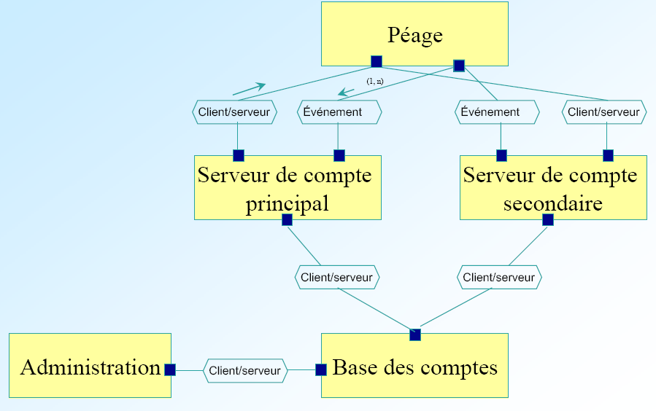
Exemple
Notes:
1968 NATO conference coined “Software Engineering” to attempt to apply engineering techniques to solve the software crisis

Slide 52
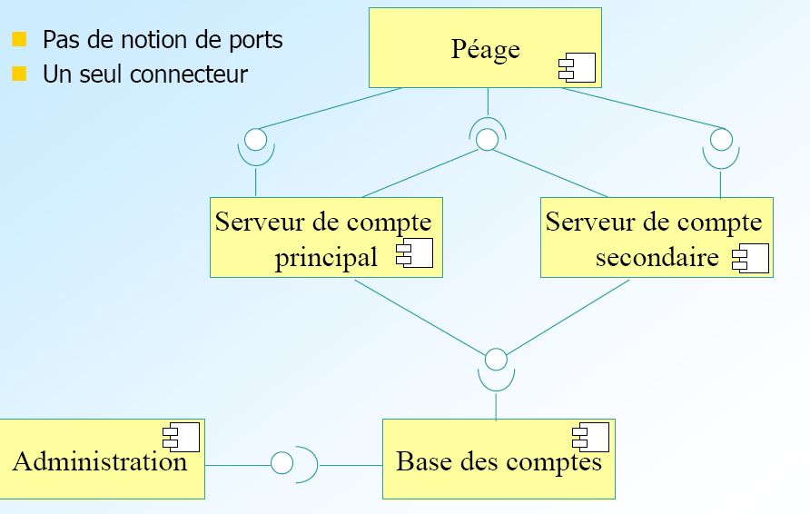
Exemple représenté en UML

Slide 53
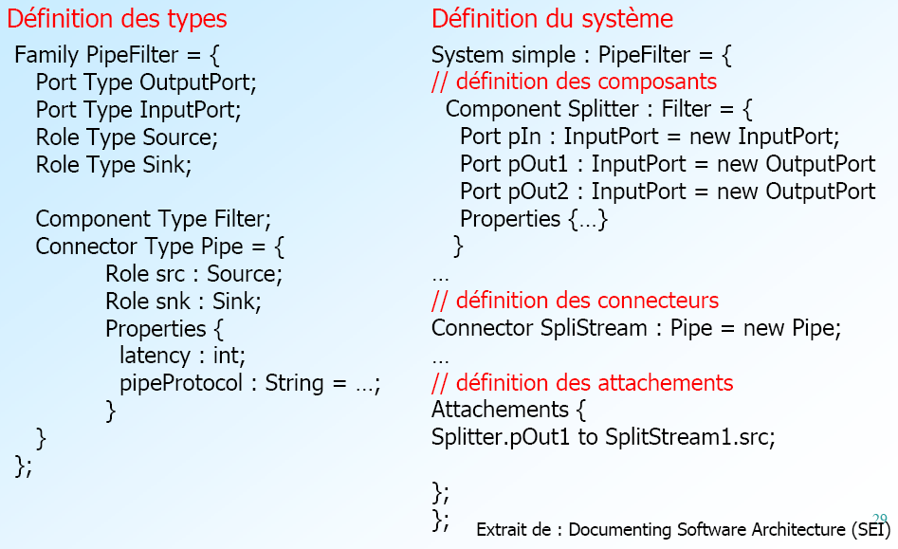
Autre formalisme : ACME (formel)

Slide 54
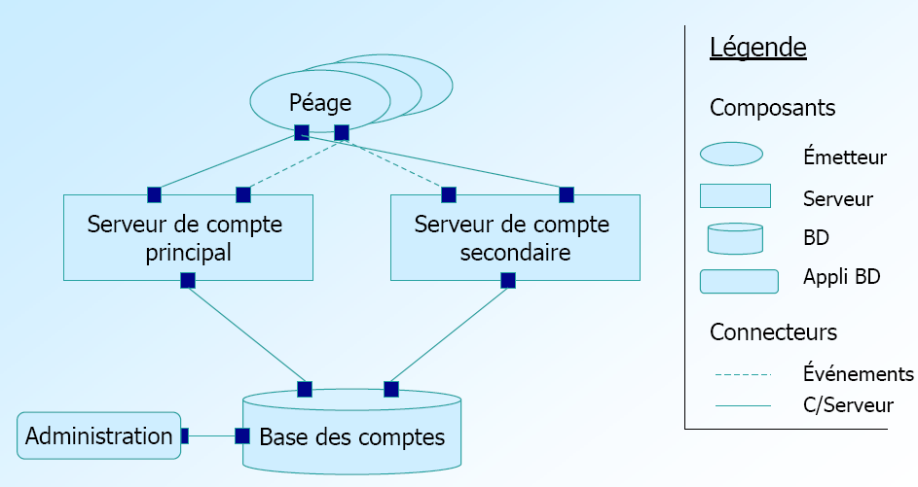
Formalisme ad-hoc
Inspiré de Documenting Software Architecture (SEI)

Slide 55
A propos du formalisme
N’a pas une grande importance
Vue logique doit être
  Cohérente et complète
  Explicite au niveau du vocabulaire
  Simple pour être comprise par tous
    pas trop de composants
  Focalisée (pas de problème d’implantation)
  Point de départ de discussions (composants, ports, …)

Slide 56
Plan
Notion d’architecture
Intérêt de l’architecture
Représentation
  Les vues structurelles
  Les vues dynamiques
  Les vues d’allocation
Conclusion

Slide 57
Vue dynamique : définition
Définit le comportement dynamique de l’application
Éléments constituants
  Composants (et leurs ports)
  Axe temporel
Composant 1
Composant 2
Composant 3
Port 2
Port 3
Port 1
Port 4
Port 1
Port 4
Notes:
1968 NATO conference coined “Software Engineering” to attempt to apply engineering techniques to solve the software crisis

Slide 58
Vue dynamique
Cette vue définit les interactions au sein de l’architecture
  Quand et pourquoi elles ont lieu (événements déclenchants)
  Comment elles se déroulent
Seules les relations effectives sont présentées
Les interactions sont souvent contextuelles
  Événements déclenchants
  État global du système / des composants
  Des résultats intermédiaires de l’interaction

Slide 59
Vue dynamique :
Éléments à modéliser
la succession des activités
  déclencheurs (stimuli - événement)
  ordonnancement (avec d’éventuelles conditions)
  périodicité éventuelle
  durée (si pertinent)
la nature des interactions
  nature des communications
  les données échangées
  possibilité de concurrence
Notes:
1968 NATO conference coined “Software Engineering” to attempt to apply engineering techniques to solve the software crisis

Slide 60
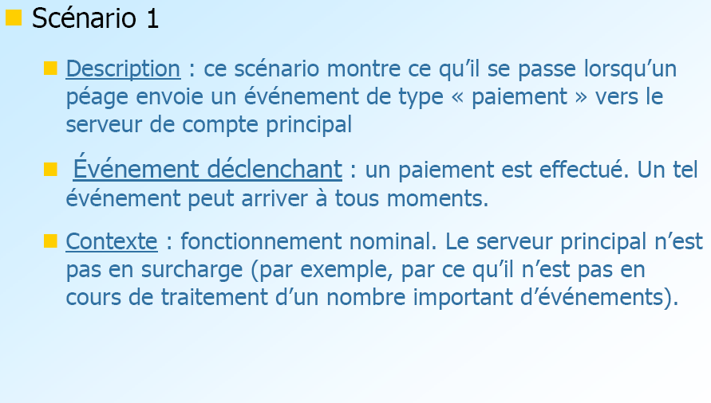
Exemple 1

Slide 61
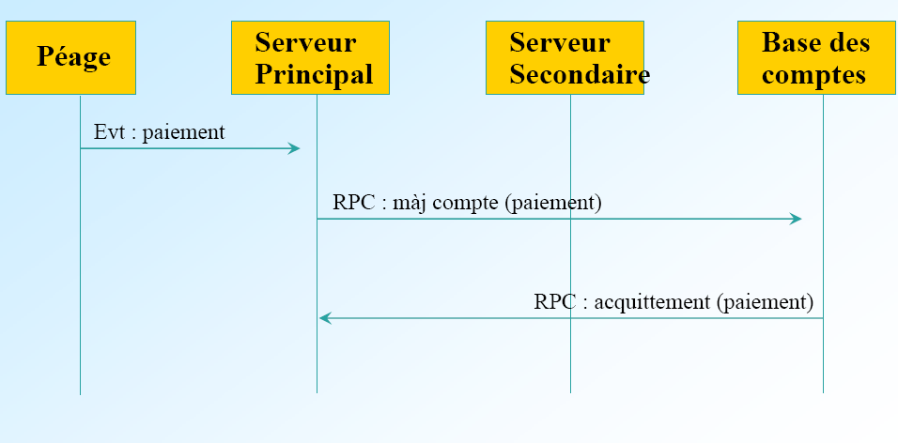
Exemple - suite

Slide 62
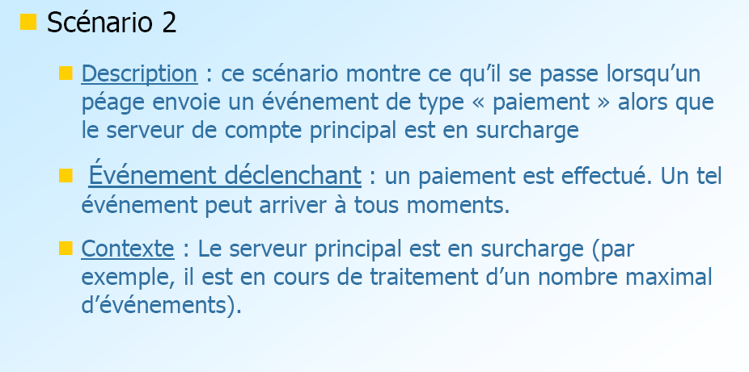
Exemple 2

Slide 63
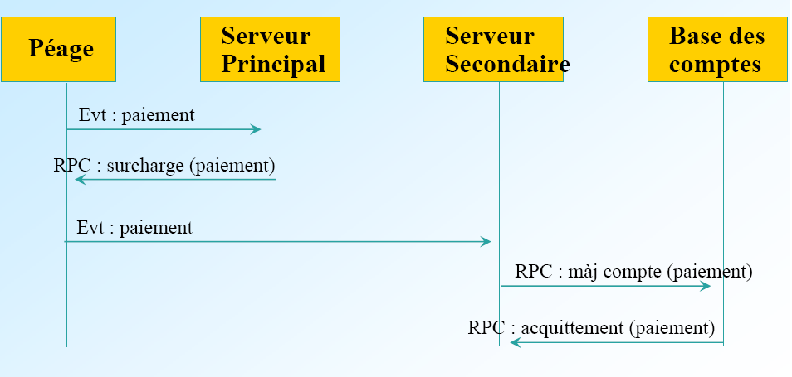
Exemple 2 - suite

Slide 64
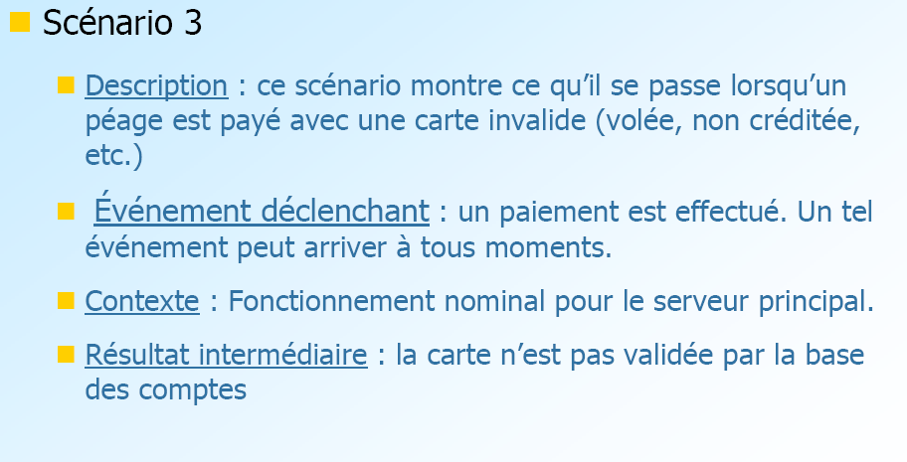
Exemple 3

Slide 65
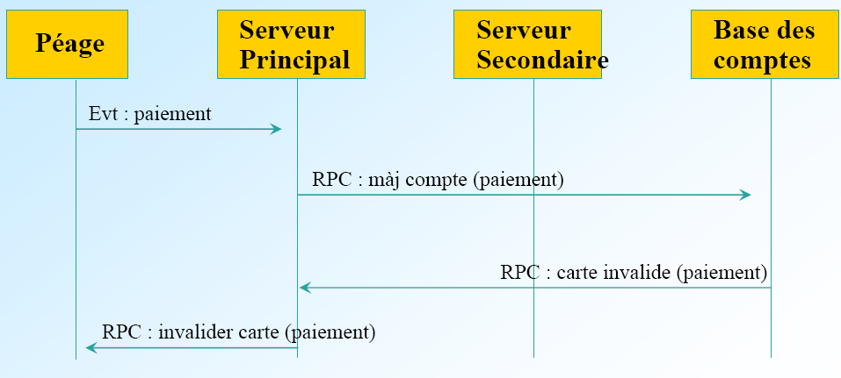
Exemple 3 - suite

Slide 66
Vue dynamique : formalisme retenu
Composant
Composant 1
Composant 2
Composant 3
P1
Protocole : données
P1
P1
Protocole : données
P2
Protocole : données
P2
Port
P1
Protocole : données
Axe
temporel
Notes:
1968 NATO conference coined “Software Engineering” to attempt to apply engineering techniques to solve the software crisis

Slide 67
Vue dynamique : conclusion
Cette vue décrit les aspects contrôle
  Nécessaire pour passer à la conception détaillée et au codage
    spécification des chemins, du parallélisme, …
  Important pour les validations au niveau architectural
    vérification des enchaînements, des transactions, …
    vérification des performances, des synchronisations, …
Grande difficulté de représentation
  Scénarios : empiriques, incomplets, complexes à identifier
  Formel : limité à certaines propriétés (niches)
Notes:
1968 NATO conference coined “Software Engineering” to attempt to apply engineering techniques to solve the software crisis

Slide 68
Plan
Notion d’architecture
Intérêt de l’architecture
Représentation
  Les vues structurelles
  Les vues dynamiques
  Les vues d’allocation
Conclusion

Slide 69

Vues d’allocation
Présentent la projection de la vue logique sur les ressources physiques ou les environnements logiciels d’exécution (« middleware »).
Bus de communication
Persistance
Notes:
1968 NATO conference coined “Software Engineering” to attempt to apply engineering techniques to solve the software crisis

Slide 70
Vue physique : définition
Cette vue montre comment les éléments de la vue (composants) sont alloués à des plate-formes d’exécution. On détaille :
  Les contraintes des éléments logiciels
  Les caractéristiques des éléments hardware
Propriétés liées aux éléments hardware
  CPU, mémoire, disques, …
Propriétés liées aux éléments logiciels
  Ressources nécessaires
  Criticité : par exemple, un élément doit être toujours actif
Propriétés liées à l’allocation
Notes:
1968 NATO conference coined “Software Engineering” to attempt to apply engineering techniques to solve the software crisis

Slide 71
Vue physique : représentation
CPU
Connexion physique
Composant
composant1
1
composant3
composant2
TCP/IP
1
Machine : processeur
Machine : processeur
cardinalités
Notes:
1968 NATO conference coined “Software Engineering” to attempt to apply engineering techniques to solve the software crisis

Slide 72
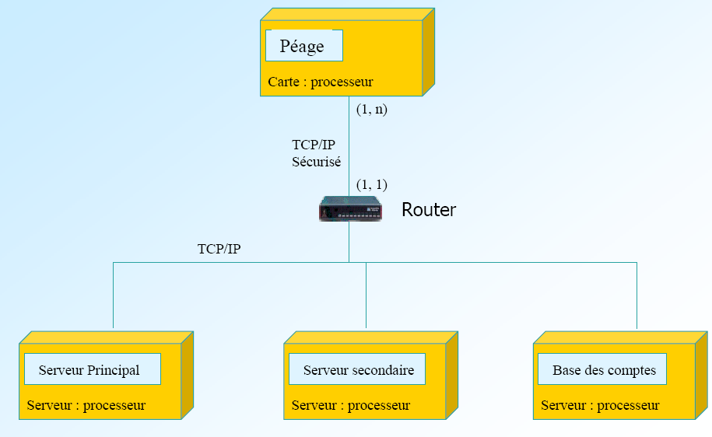
Vue physique : exemple
Notes:
1968 NATO conference coined “Software Engineering” to attempt to apply engineering techniques to solve the software crisis

Slide 73
Vue physique : intérêts
Analyse de performance
  élimination des « bottlenecks »
  co-localisation des composants ayant de fortes communications
  → le volume et la fréquence des communications est un des points les plus étudiés lors de la construction de la vue de déploiement
Analyse de la fiabilité
  duplication de composants critiques ou
  règles de migration (si on peut voir venir les problèmes)
Sécurité
  dispositifs de sécurité, éléments de sécurisation, chemins de communication admis, etc.
Notes:
1968 NATO conference coined “Software Engineering” to attempt to apply engineering techniques to solve the software crisis

Slide 74
Vue processus
Se focalise sur les processus exécutés par le système et leur modes de communication
  Très important pour les systèmes temps-réel (répartition, concurrence, communication)
Décrit la projection des processus sur les ressources physiques
Décrit (si possible) la projection des composants sur les processus

Slide 75
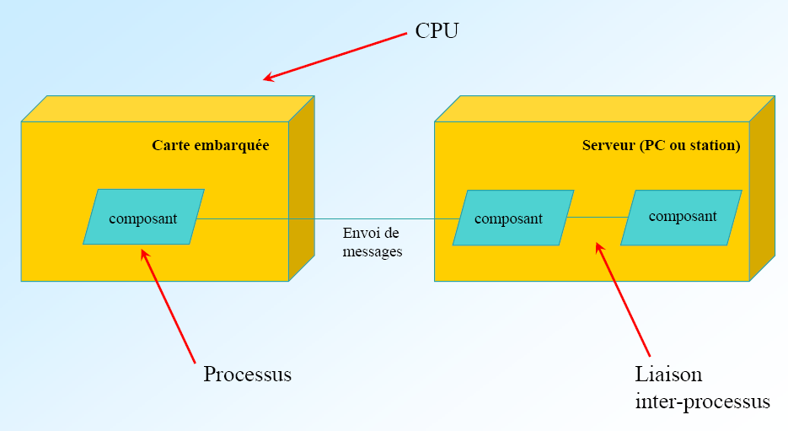
Vue processus - représentation

Slide 76
Plan
Vue logique
Vue dynamique
Vues d’allocation
Conclusion

Slide 77
Synthèse
L'architecture est une abstraction d'un système
  elle est basée sur les notions de composants logiciels et de connecteurs
  elle est incontournable pour faire face à la complexité des systèmes actuels
C’est le premier niveau de conception
  L’architecture doit apparaître explicitement et être utilisée
  Elle doit rester en synchronisation avec les développements

Slide 78
Importance de l’architecture
Aujourd'hui reconnu comme une étape fondamentale du développement logiciel
  elle apparaît dans tous les projets sérieux
  les entreprises y attachent une grande importance
    création de la fonction d'architecte
    création d'équipes d'architectes (pour capitaliser et pérenniser les connaissances architecturales métier)
  Bill Gates est « Chief Software Architect » !

Slide 79
Synthèse
Une architecture est représentée par plusieurs vues complémentaires
  Séparation des préoccupations
  Difficile d’assurer la cohérence et la complétude
Vues importantes
  Vue logique
  Vue dynamique
  Vues d’allocation (ou de déploiement)
Pas de formalisme standard
  Utiliser un formalisme connu quand c’est possible (UML par exemple)
  ajouter les informations que l'on juge importantes de la meilleure manière possible (notes ou notation personnelle)
Notes:
1968 NATO conference coined “Software Engineering” to attempt to apply engineering techniques to solve the software crisis

Slide 80
Quelques soucis …
L’architecture est un domaine récent
  il n'existe pas de représentation standard
  il existe peu d'aide pour la conception architecturale
  les méthodes de vérification/validation sont immatures

Slide 81
Références
Software architecture in practice - second edition
Len Bass, Paul Clements, Rick Kazman
Addison Wesley, 2003
Pattern-oriented software architecture
Buschmann, Meunier, Rohnert, Sommerlad, Stal
Wiley, 1996
Applied software architecture
Hofmeister, Nord, Soni
Addison Wesley, 2000
Design and use of software architectures
Jan Bosch
Addison Wesley, 2000

Slide 82
Référence
Documenting software architectures
Paul Clements et al
Addison Wesley
2002
Notes:
1968 NATO conference coined “Software Engineering” to attempt to apply engineering techniques to solve the software crisis

